Slide 1
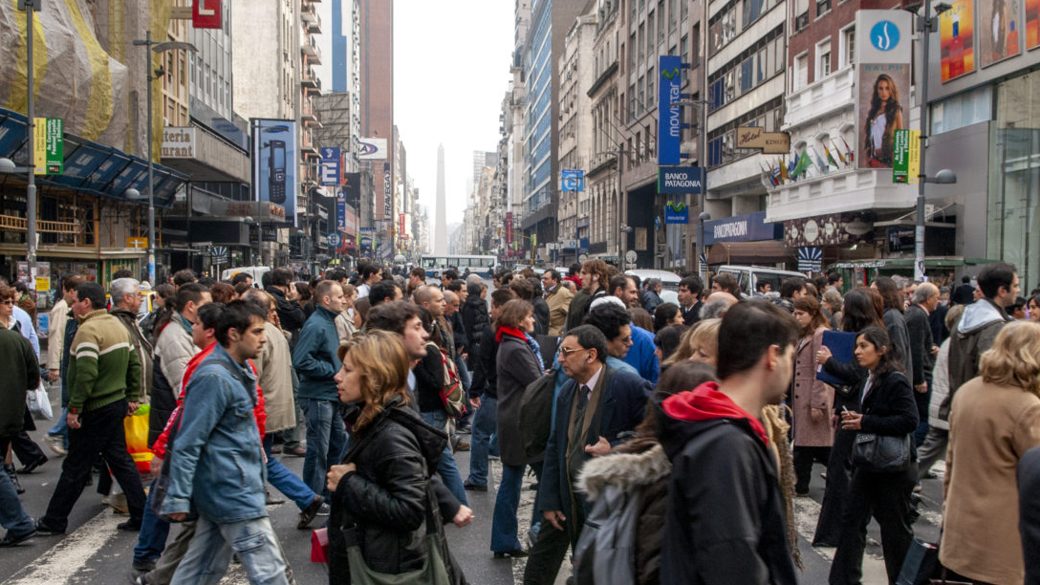

UNIDOS IMPACTANDO EL ESTADO DE PERDICIÓN DEL HOMBRE

Slide 2
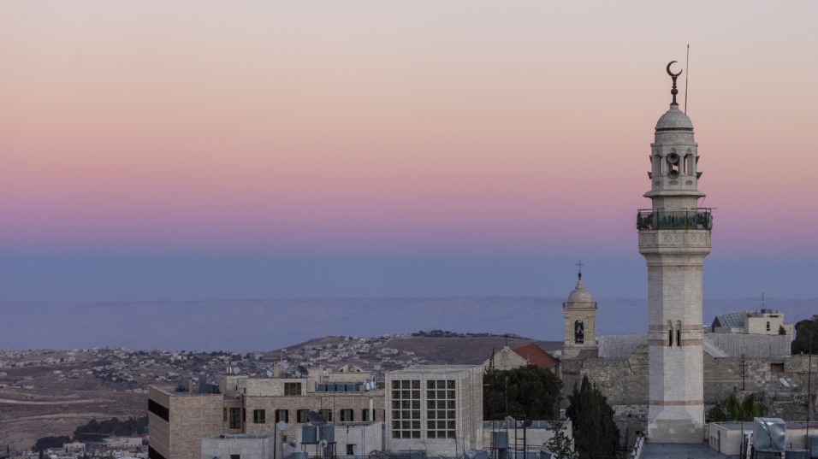

El 100% de tus aportaciones a la Ofrenda de Navidad Lottie Moon hace posible la transformación mediante el evangelio entre los no alcanzados.
imb.org/lottiemoon
Lottie Moon Christmas Offering es una marca registrada de la WMU

Slide 3
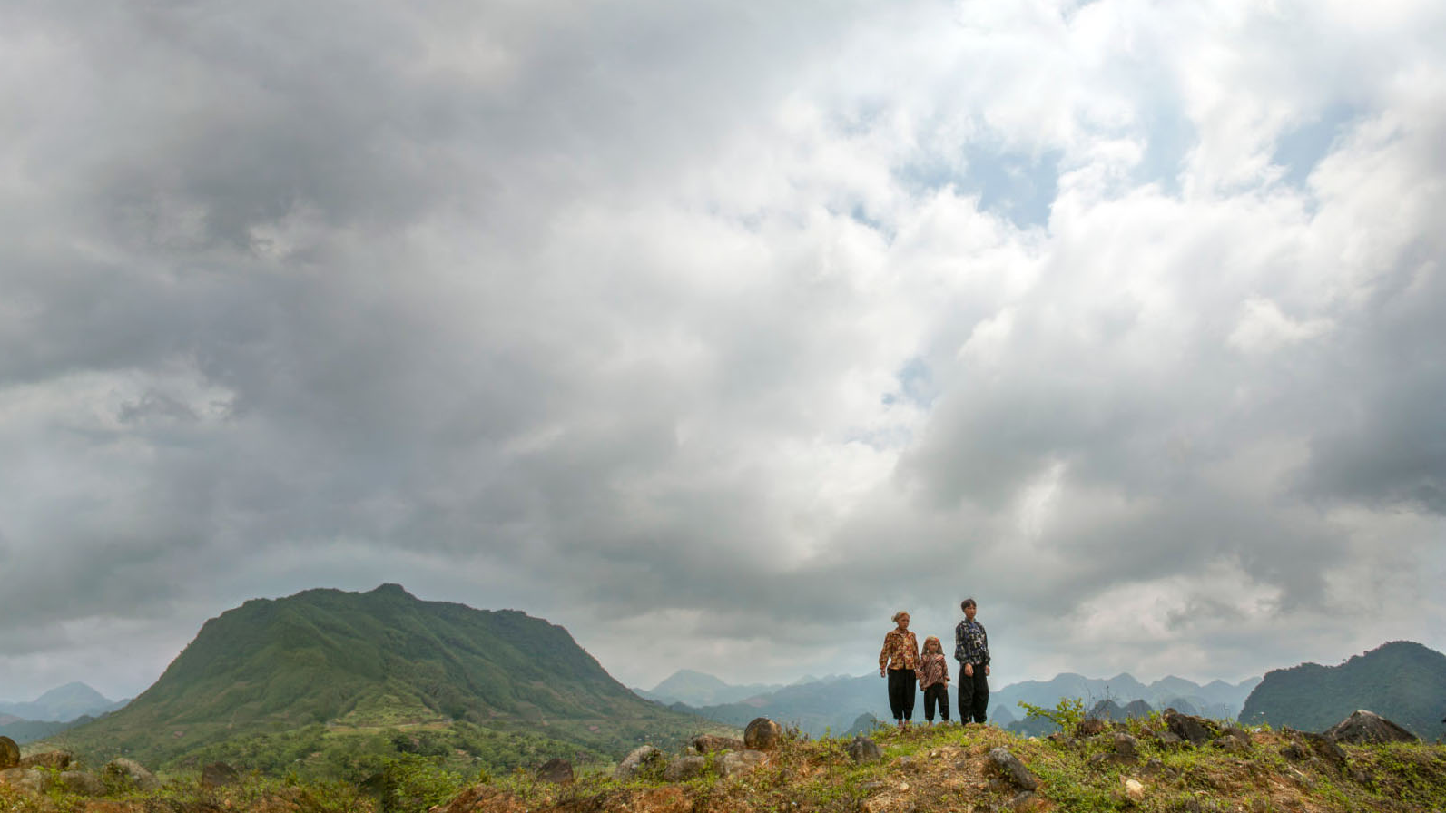
La meta de nuestra iglesia $0,000,000
El 100% de tus aportaciones a la Ofrenda de Navidad Lottie Moon hace posible la transformación mediante el evangelio entre los no alcanzados.
imb.org/lottiemoon

Slide 4
LA OBRA DE DIOS A TRAVÉS DE NOSOTROS EN
2023
122
Países
728,589
Personas escucharon el evangelio
178,177
Nuevos creyentes
21,231
Nuevas iglesias plantadas
102,417
Bautismos

Slide 5


